Slide 1


Slide 2
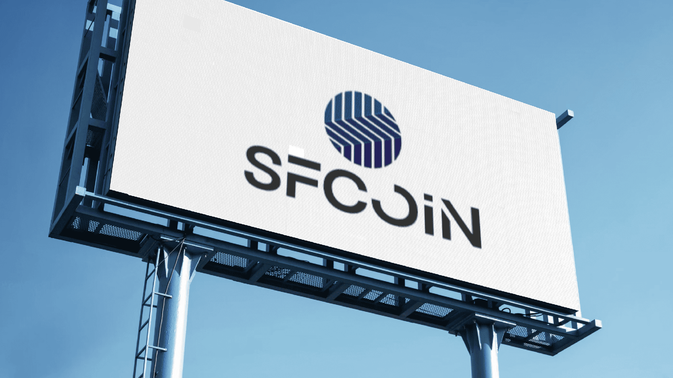
SfCoin
P 2 P P L A T F O R M
S I N C E 2 0 2 3

Slide 3

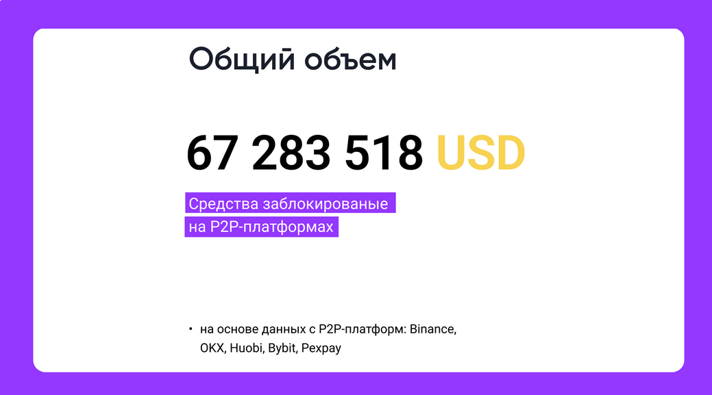
Актуальность проекта

Slide 4
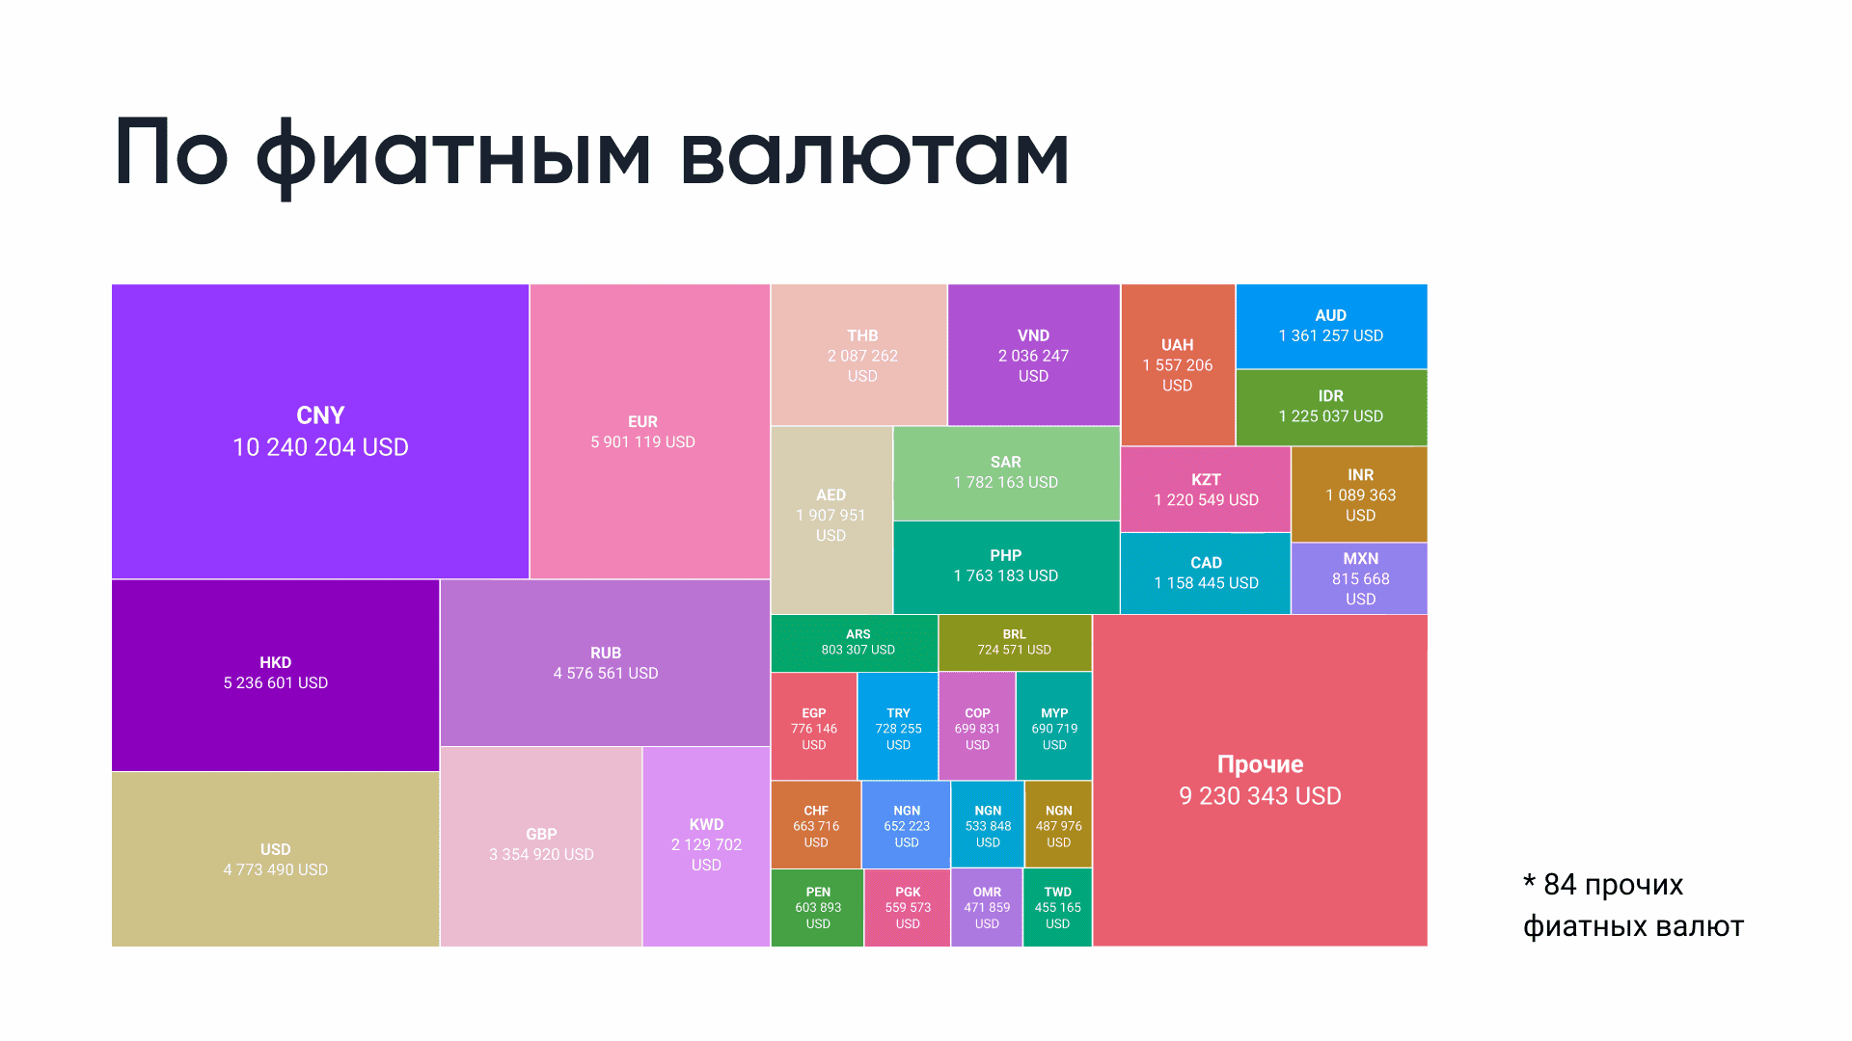

Slide 5
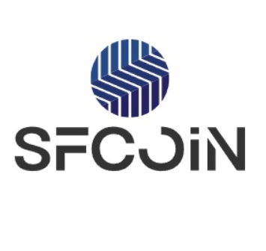
В начале октября 2022 г. Евросоюз опубликовал новый пакет санкций против России.
28 августа Binance ограничила валютные операции для пользователей из России.
Вслед за Binance криптобиржи OKX и Bybit закрыли операции с подсанкционными банками России на p2p-платформах.
*
K
6
На p2p-платформе криптобиржи KuCoin удалили российские подсанкционные банки
Биржа Binance заключила соглашение о продаже всего своего российского бизнеса.

Slide 6
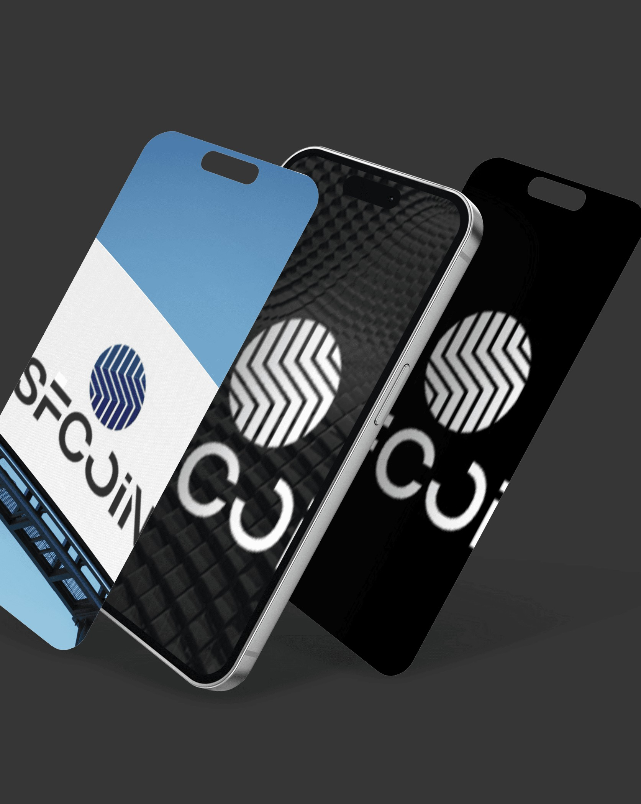
Проблема и ее обоснование
1 . Сложность приобретения криптовалют гражданами РФ
О г р а н и ч е н и е д о с т у п а к
ф у н к ц и о н а л у б и рж в с в я з и с в в е д е н и е м с а н к ц и й
2. Безопасность приобретения криптовалют гражданами РФ
П оя в л е н и я б о л ь ш о го
ко л и ч е с т в а н е б е з о п а с н ы х с п о со б о в п о ку п к и

Slide 7

Конкурентные решения
P2P-биржи
Криптообменники
Это платформа, которая связывает продавца и покупателя. Сервис является гарантом и регулятором в рыночной сделке
Это сервис, который позволяет покупать криптовалюты за фиат, или обменивать различные криптовалюты

Slide 8

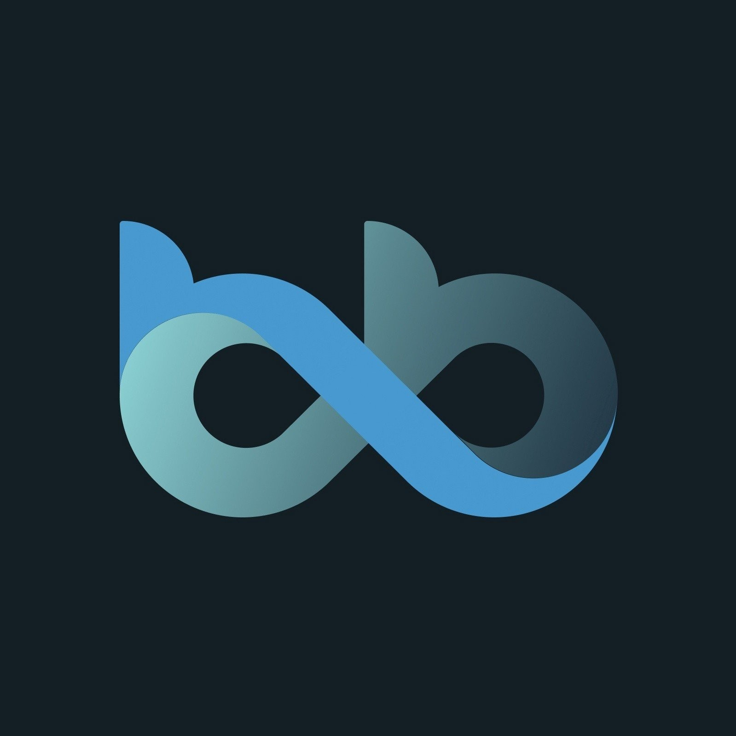

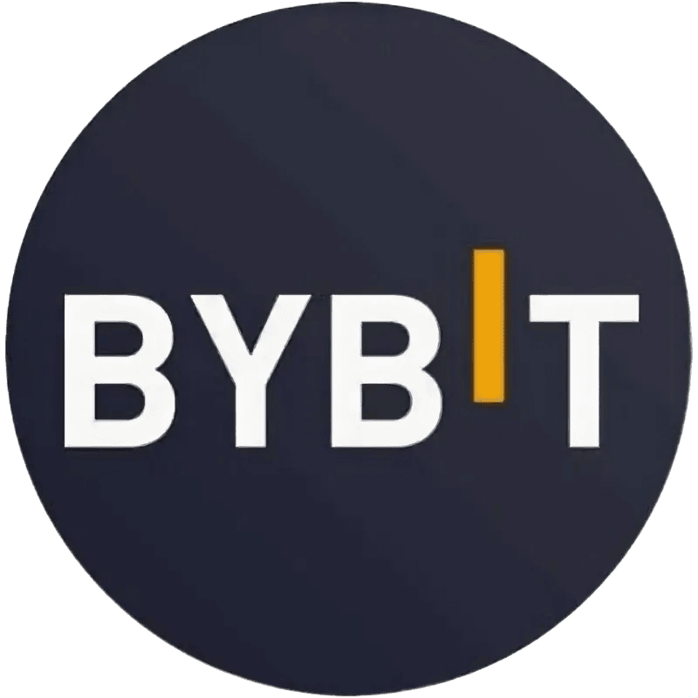


Анализ конкурентов
KYC проверка
AML проверка
Привлекательный курс
Минимальные комиссии
Интуитивно понятный интерфейс

Slide 9
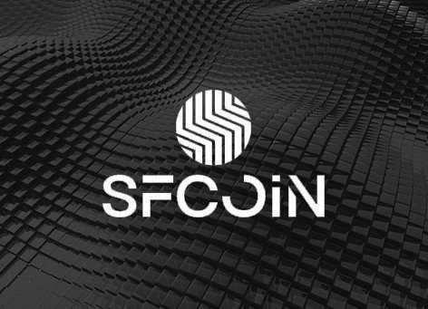
Преимущества
Безопасность
Минимальные комиссии Время исполнения ордера
Понятный интерфейс

Slide 10
Определение юрисдикции и сбор документов
Регистрация ООО «SafeCoin»
Капитал — от 30 млн рублей
Срок хранения данных о клиентах — не менее 36 месяцев
Предоставление информации по запросу уполномоченных органов
Верификация пользователей

Slide 11
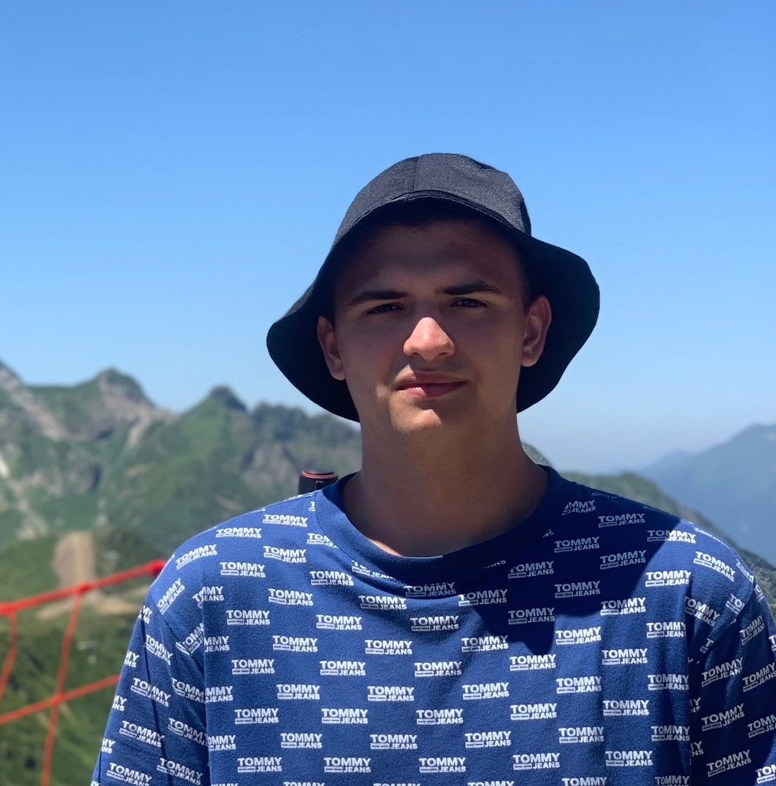
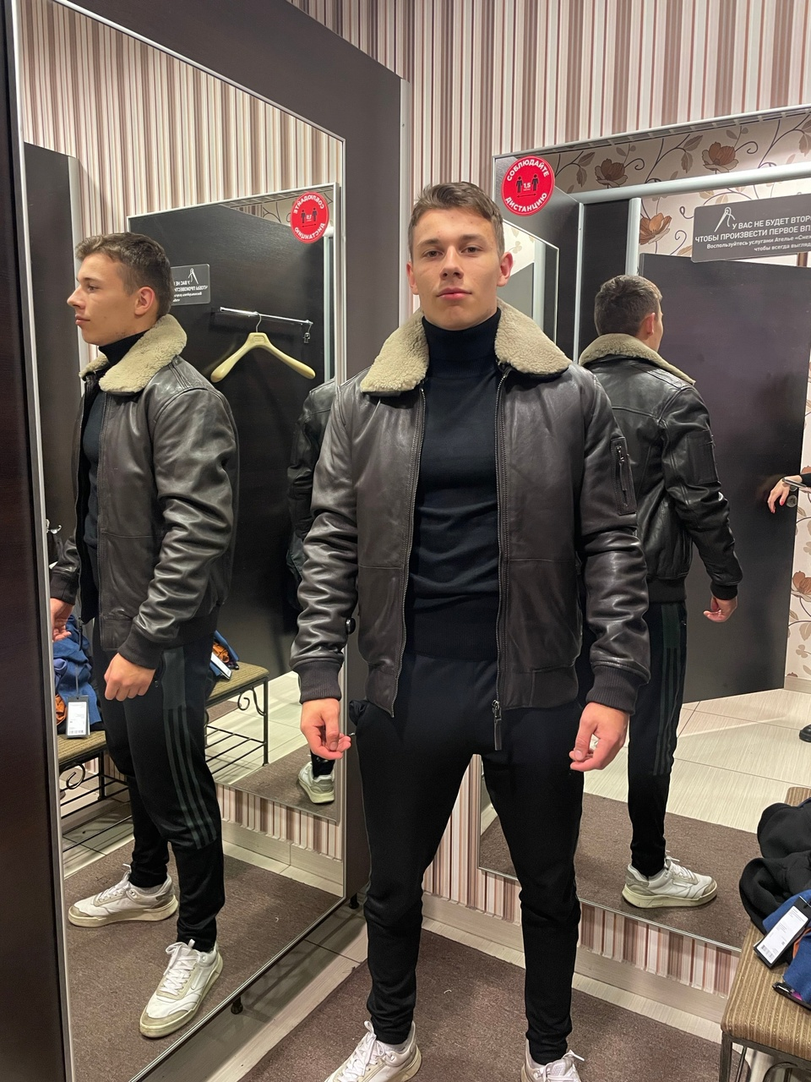
Команда
Лидер команды
Специалист, аналитик

Slide 12

Thanks!
У вас остались вопросы? ruchkin-0305@mail.ru
+7 (929) 2562992

